Slide 1
Economia,Europa e moneta unica:quali scenari?
Warren Mosler– Rete MMT
Notes:
Il nero diventa bianco e il bianco diventa nero, per cui saremo ripetitivi.
La “teoria” non è una teoria: è una teoria come è una teoria che voi siete vivi perché vi batte il cuore
Concetti contrastanti con TV: avrete una sensazione di rifiuto, poi speranza
Domande alla fine, a giro.

Slide 2
SENTITI RINGRAZIAMENTI A..
Università di Udine
Centro a Balducci
Prof. Pressacco
Prof.Vianello
Fondazione crup
Comune di Udine
Associazione ReteMMT FVG
Many thank’s to:
Balduzzi center
University of Udine
Prof.Presacco
Prof. Vianello
Fondazione crup
Comune di Udine
Associazione ReteMMT FVG

Slide 3
C’è qualcosa che non va!
Possiamo produrre più cibo di quanto ne potremmo mangiare ma ci sono ancora persone che muoiono di fame
Possiamo costruire più case del necessario ma ancora persone stanno perdendo la loro casa
L’assistenza sanitaria ed altri servizi pubblici vengono tagliati non per un effettiva scarsità di risorse reali ma per via delle politiche di austerità
Something is Very Wrong!
We can produce more food than we can eat yet people go hungry
We can produce more than enough housing yet many are losing their houses
And healthcare and other public services are in short supply not from actual shortages but from austerity

Slide 4
La disoccupazione
Ci sono più lavori da fare che persone da mettere al lavoro
Milioni di persone che cercano lavoro non riescono a trovarlo
Che senso ha tutto ciò ?
Come questo è possibile?
La disoccupazione non è un fenomeno naturale
Unemployment
There is more work to be done than there are people to do it
Millions of people who want to work can’t find jobs
What sense does that make?
How is this even possible?
Unemployement is not a natural phenomena

Slide 5
RICAPITOLANDO
La funzione prima del sistema monetario è l’approvvigionamento dello stato di beni e servizi
La funzione delle tasse è creare la disoccupazione (PERSONE IN CERCA DI LAVORO REMUNERATO IN VALUTA)
LE PERSONE CERCANO LAVORO REMUNERATO NELLA VALUTA DELLO STATO PER PAGARE LE TASSE E PER RISPARMIARE.
REVIEW
The purpose of the monetary system is to provision the government
The purpose of taxes is to create unemployment
People desire to work for the govt's money to pay the tax and to save

Slide 6
Tiriamo le somme
Settore pubblico
Min. Tesoro e Banca Centrale
Spesa pubblica
100
90
Settore privato
Famiglie e imprese
Tasse
+10
Deficit pubblico = Risparmio privato

Slide 7
Disoccupazione
Una volta che la tassazione ha creato la disoccupazione (persone in cerca di lavoro remunerato nella moneta dello stato) la spesa pubblica impiega i disoccupati.
La disoccupazione è la prova che le tasse creano più disoccupazione dell’occupazione creata con la spesa pubblica
La soluzione alla disoccupazione deve essere di diminuire le tasse o aumentare la spesa pubblica.
UNEMPLOYMENT
Govt. spending then hires the people the tax caused to be unemployed
Unemployment is the evidence the tax created more unemployed than the govt. hired.
The answer is to either lower taxes or increase public spending.

Slide 8
Spesa a deficit e risparmio
Spendere a deficit significa spendere di più del proprio reddito
Risparmiare significa spendere meno del proprio reddito
Solo lo stato (emettitore della valuta) non può rimanere “senza soldi” perché:
solo lo stato deve spendere prima e solo poi può tassare
DEFICIT SPENDING AND SAVING
Deficit spending is spending more than one's income
Saving is spending less than one's income.
Only govt. can't run out of money because:
Only govt. must spend first before it can collect tax or borrow
<Add your illustration of govt/economy spending/tax/savings>

Slide 9
Tiriamo le somme
Settore pubblico
Min. Tesoro e Banca Centrale
Spesa pubblica
100
90
Settore privato
Famiglie e imprese
Tasse
+10
Deficit pubblico = Risparmio privato

Slide 10
Deficit =risparmio
La spesa di qualcuno è sempre il ricavo di qualcun altro
Il deficit di qualcuno è sempre il risparmio di qualcun altro
Se il risparmio di qualcuno diminuisce quello di qualcun altro deve eumentare.
DEFICITS ARE ALSO SAVINGS
One man's payment is another's income
One man's deficit spending is another's savings
One man's savings must go down for another's to go up
Savings has to come from somewhere!

Slide 11
Tiriamo le somme
Settore pubblico
Min. Tesoro e Banca Centrale
Spesa pubblica
100
90
Settore privato
Famiglie e imprese
Tasse
+10
Deficit pubblico = Risparmio privato

Slide 12
Deficit pubblico = risparmio
Gli euro spesi dallo stato che non sono ancora stati usati per il pagamento delle tasse sono chiamati “debito pubblico”
I soldi spesi dallo stato che non sono stati ancora usati per pagare le tasse rimangono nell’economia come “risparmi”
“debito pubblico” e “risparmio” sono necessariamente equivalenti
The Deficit is the Savings
Euro spent by the state that hasn’t yet been used to pay taxes is called the “national debt”
Euro spent by the state that hasn’t yet been used to pay taxes stays in the economy as “savings”
They are necessarily equal!

Slide 13
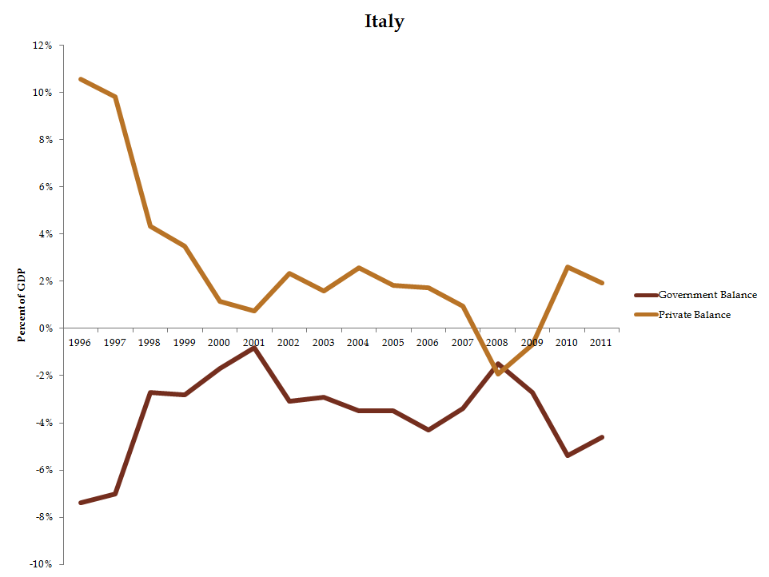
Saldi settoriali
Nessun settore può generare risparmio netto.
No one sector can generate net savings

Slide 14
Deficit dello Stato = Risparmio privato

Slide 15
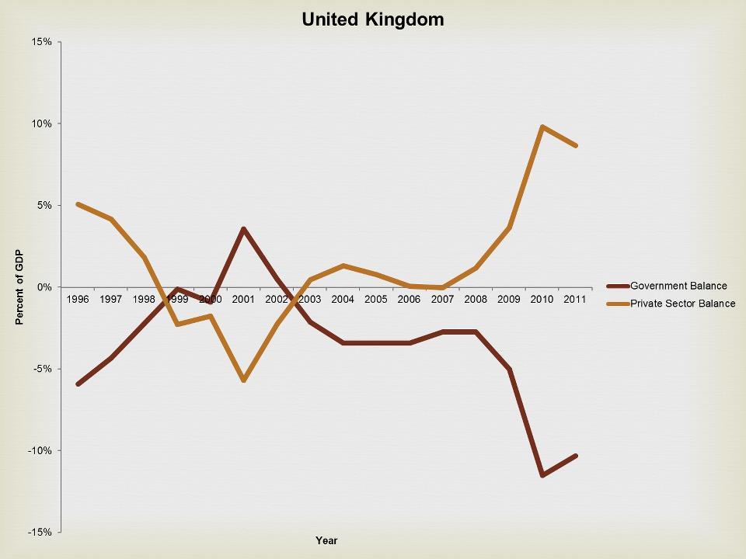
Deficit dello Stato = Risparmio privato

Slide 16
Deficit = Risparmio
Il limite del deficit pubblico al 3% è sinonimo di un limite del 3% all’aumento di risparmio
Il limite del debito pubblico al 60% significa che il risparmio dovrebbe crollare fino al livello di 60% del pil
Quale interesse c’è in questo?
The Deficit = the Savings
A 3% deficit limit means additions to savings are limited to 3%
A 60% debt limit means savings must decline to 60% of GDP from much higher levels
What could possibly be the purpose of that?

Slide 17
Contabilità nazionale
Pil = spesa totale nell’economia=totale delle vendite=totale ricavi
Se qualcuno spende meno del suo reddito (risparmio), qualcun altro deve spendere più del suo reddito o una pari quantità di produzione non verrà venduta.
NATIONAL INCOME ACCOUNTING
GDP=Total Spending=Total Sales=Total Income
If any agent spent less than his income (savings),
another must have spent more than his income (deficit spending)
or that much output would not have been sold
Paradox of thrift

Slide 18
Disoccupazione
La disoccupazione è la prova che ci è più “reddito non speso” che deficit
Il settore privato:
è prociclico,
può ritrovarsi nell’imposibilità di spendere
Solo lo stato può sopperire alla mancanza di spesa soddisfando così il desiderio di risparmio
UNEMPLOYMENT
Demand leakages 'winning' vs deficit spending
The private sector is procyclical and volatile and can be unable to pay
Only govt. can continuously remove the spending gap and supply the desire savings

Slide 19
Cos’è l’economia?
Le vendite sono un elemento basilare del capitalismo monetario
Le aziende assumono al fine di vendere
NIENTE VENDITE=NIENTE AZIENDE=NESSUN LAVORO
Il problema dell’economia di oggi sono il crollo delle vendite
Gli economisti la chiamano bassa domanda aggregata
What is the Economy?
Monetary capitalism is about SALES!
Businesses hire to service customers
No sales = no business = no jobs
The problem with the economy is low sales
Economists call that low “aggregate demand”

Slide 20
Cosa genera vendite?
Le persone hanno bisogno di soldi da spendere
Le persone hanno bisogno di abbastanza soldi per comprare quanto viene prodotto
Ma le persone proveranno anche a risparmiare
Quindi le persone hanno bisogno di un reddito per risparmiare un po’ e per comprare quanto viene prodotto
What Generates Sales?
Customers need money to spend
Customers need enough spending money to buy what is produced
But people will also try to save
So people need enough income to save a bit and to also buy what is produced

Slide 21
Cos’è una economia che non funziona?
Una cattiva economia è quando le persone non spendono abbastanza e le vendite sono basse
Basse vendite = pochi posti di lavoro = redditi inferiori al necessario
Oggi stiamo vivendo in un economia che va molto male
Il livello di spesa nell’economia è molto basso, la disoccupazione è oltre il 12%
What is a Bad Economy?
A bad economy is when people aren’t spending enough and sales are low
Low sales means not enough jobs so incomes are lower than they should be
Today we are living in a very bad economy
Spending is so low unemployment is over 12%.

Slide 22
Come sistemare un economia che non funziona
L’esistenza della disoccupazione è la prova che le persone hanno bisogno di più soldi in tasca per spendere di più
Meno tasse=più soldi in tasca
Maggiore spesa pubblica = piu’ soldi in tasca
Tutti gli economisti lo sanno!
Quindi qual è il problema?
How to fix a Bad Economy
Unemployment means people need more take home pay to spend more
Low taxes = more take home pay
More spending on public services = more income
And every economist knows it!
So what’s the problem?

Slide 23
Austerità?
Austerità vuol dire meno debito pubblico e quindi meno risparmio privato
L’austerità crea disoccupazione riducendo la spesa totale nell’economia
L’austerità punisce in modo particolare le nazioni con privati che risparmiano molto creando una mancanza di moneta
Che senso ha tutto questo?
AUSTERITY?
Austerity means lower debt and therefore lower savings
Austerity creates unemployment by reducing available savings
Austerity punishes nations that are good savers by creating a money shortage
What sense does that make?

Slide 24
Perché l’austerità?
L’austerità supporta l’export europeo
La alta disoccupazione è usata per abbassare i salari
L’austerità diminuisce la domanda interna e lo standard di vita
L’austerità è deflazionistica
WHY AUSTERITY?
Austerity supports EU exports
High unemployment is used to lower real wages
Austerity reduces domestic demand and living standards
Austerity is deflationary

Slide 25
lo stato può rimanere senza soldi?
L’Italia spende dando istruzione alla bce di eseguire un accredito verso il conto corrente del beneficiario della transazione
È solo un accredito, l’incremento di un numero in un foglio di calcolo, non c’è nulla di cui rimaner sprovvisti
Lo stato non può rimanere senza soldi
L’unico problema è se la bce si rifiuta di lasciar spendere lo stato
La bce usa la minaccia “ di dire no” per imporre l’austerità
The State Can’t Run Out of Euro
Italy spends by instructing the ECB to add those euro to the appropriate bank account
It’s just a credit, there’s nothing to run out of
The only possible problem is if the ECB says ‘nyet’ to Italy!
The ECB uses the threat of saying ‘no’ to enforce austerity

Slide 26
Qual è il problema?
Il debito pubblico è un problema solo perché l’UE vuole che lo sia!
What’s the Problem?
The national debt is a problem
ONLY because
the EU WANTS it to be a problem!

Slide 27
Le regole possono essere cambiate!
Il limite di deficit al 3% può essere espanso
La bce può garantire il debito pubblico esplicitamente
The Rules Can be Changed
The 3% deficit limit can be relaxed
The ECB can explicitly guarantee debt

Slide 28
Proposte
Chiedere al Unione Europea di aumentare il limite del deficit dal 3% all’ 8%
Se l’unione europea rifiuta l’italia può cominciare a spendere e tassare in “nuova lira” garantendo un deficit di piena occupazione
L’italia assicurerà i depositi bancari al fine di garantire un cambio forte, non vi saranno conversioni forzose dei depositi bancari
NON SI VENDERANNO PIU’ NUOVI TITOLI DI STATO
Demand the EU raise the deficit limit from 3%to 8% of GDP
If the EU refuses, Italy can tax and spend in new lira incorporating a full employment deficit
Italy will offer a transition job to anyone willing and able to work
Italy will insure all lira bank deposits
To ensure a strong currency, there will be no forced conversion of bank deposits
No government securities will be sold

Slide 29
FVG UN AVANGUARDIA PER L’ITALIA
ReteMMT FVG E’ UNA REALTA’ CHE SVOLGE UN CONTINUO E CORAGGIOSO LAVORO SUL TERRITORIO CONTRO L’AUSTERITA’
L’INVITO E’ DI UNIRSI A LORO PER USCIRE DALL’ASFISSIA DELL’AUSTERITA’
ALL’ENTRATA C’E IL BANCHETTO IN CUI POTRETE LASCIARE IL VOSTRO CONTATTO ED AVERE MAGGIORI INFORMAZIONI
SUL SITO RETEMMT.IT TROVERETE MOLTISSIMO MATERIALE IN ITALIANO SEMPLICE ED AGGIORNATO
ReteMMT FVG is regional association making a continuos and courageous effort in FVG’s struggle against austerity
I invite you to join them !
At the entrance there is a booth you can visit for more information
On retemmt.it you will find lot’s of simple and intresting material

